Slide 1


Python 기본사용법 및
자료형 익히기
김효관

Slide 2
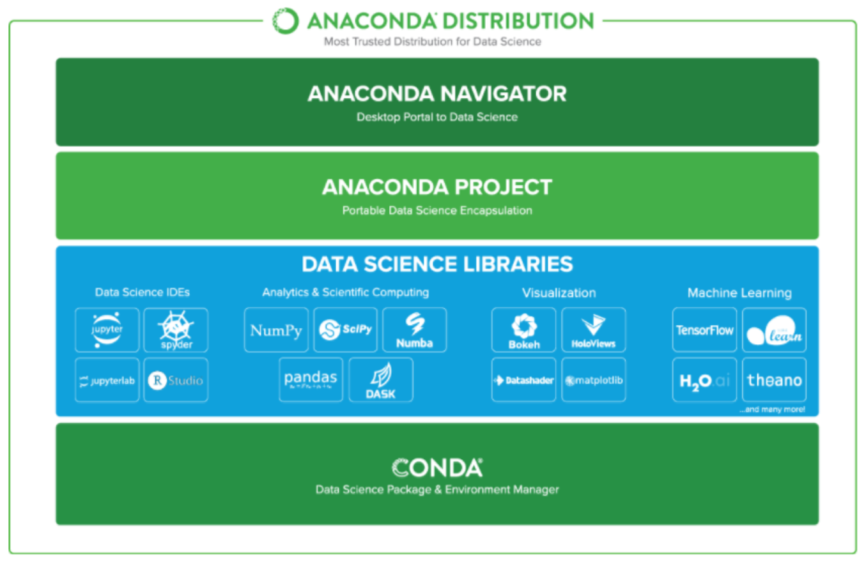
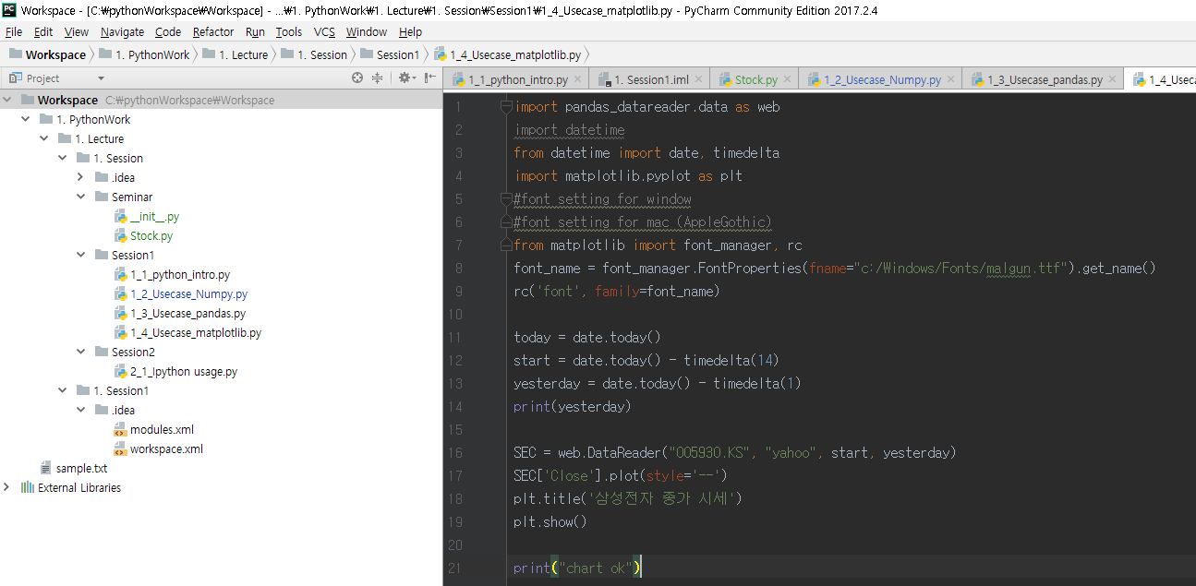
Review (왜 데이터 분석을 위한 파이썬인가)
1
프로그래밍은 어렵지 않고 시기가 중요하지 않다
2
파이썬은 배우기 쉽고 실무에 많이 활용되는 언어이다.
3
주요 라이브러리 numpy(배열연산), pandas(데이터 조작), matplotlib(차트) 기억
4
파이썬 설치 (아나콘다, 파이참)
개발 IDE (Integrated Developing Environment)
빅데이터 분석 플랫폼

Slide 3


교육목표: Python 기본 사용법 및 프로그램 시 활용하는 자료형을 알수 있다.
CONTENTS
CONTENTS
1
코드형상관리 설정
2
Python 코드 테스트
3
Python 자료형
4
핵심정리 및 Q&A

Slide 4
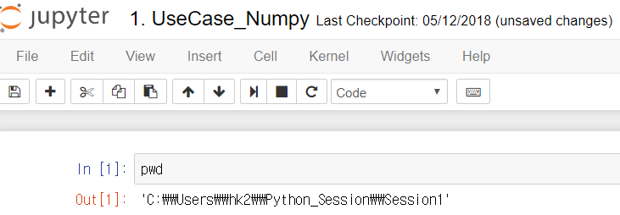
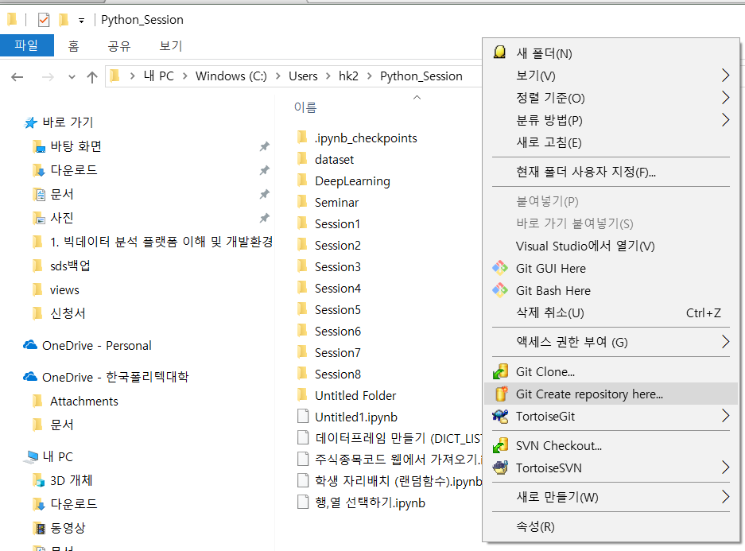
1. 코드 형상관리 설정
tortoise git 활용
현재 위치 확인
Tortoise Git 활용한 git 저장소 연동

Slide 5
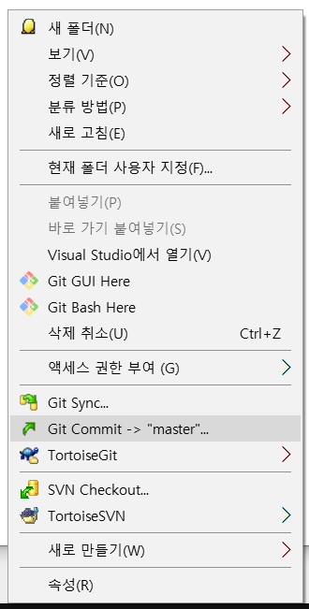
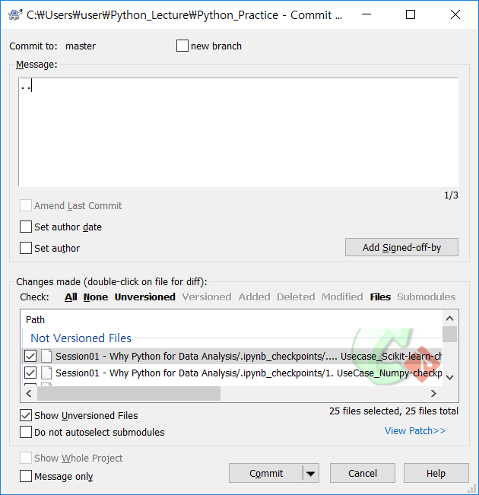
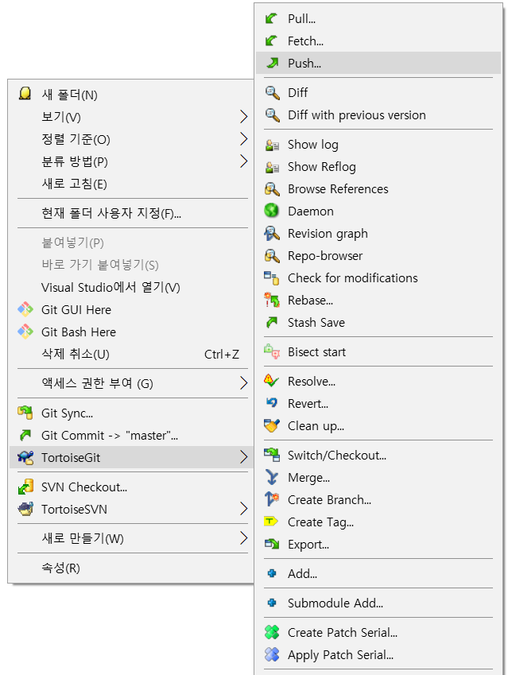
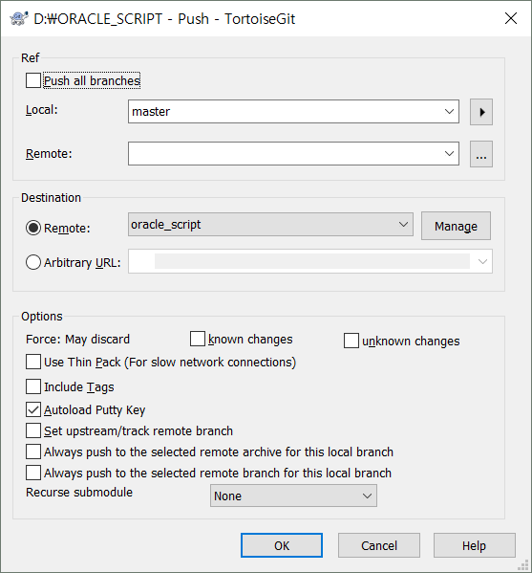
1. 코드 형상관리 설정
tortoise git 활용
Tortoise Git Commit
Push
Settings 내 Manage설정 후 공유

Slide 6
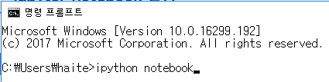
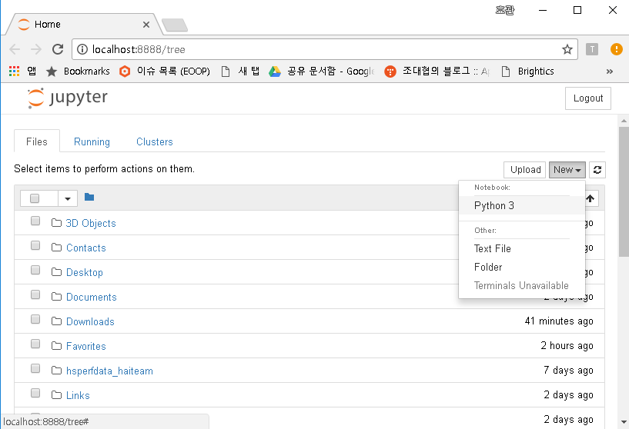
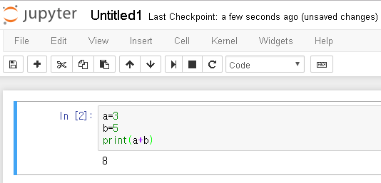
2. 파이썬 코드 테스트
Ipython notebook (Jupyter notebook) 활용
1
줄 단위의 순차적인 실행 가능한 Interactive 환경 제공
2
차트 등 데이터 시각화 용이
실행
파이썬 파일 생성
테스트 실행

Slide 7
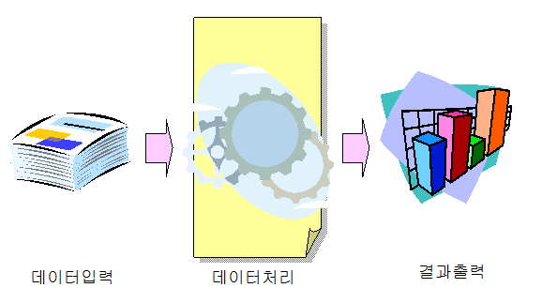
2. 파이썬 코드 테스트
일반적인 프로그램 구조
일반적인 프로그램은 외부로부터 데이터를 받아서(입력단계), 데이터를 처리한 후에(처리단계), 결과를 화면에
출력(출력단계) 한다.

Slide 8
2. 파이썬 코드 테스트
Ipython notebook (Jupyter notebook) 주요 단축키
모드 | 단축키 | 설명
명령 모드 | Shift+M | 셀 합치기
 | L | Line 줄 보이기
 | D+D | 셀 삭제하김
 | A | 현재 셀 위에 셀 추가하기
 | B | 현재 셀 아래에 셀 추가하기
 | Enter / Esc | 에디트모드 진입 / 커맨드모드 진입
에디트 모드 | shift+tab | 함수 사용예제
 | . + (tab) | 사용가능한 함수목록 시현
 | Ctrl + ] | 탭 밀기
 | Ctrl + [ | 탭 당기기
 | Ctrl + Enter / Shift + Enter | 그냥 실행 / 실행 후 이동
 | Ctrl + / | 주석 적용 / 해제
 | Ctrl + Shift + ‘-’ | 셀 나누기
Y: 코드전환
M: 마크다운 전환
* 명령모드에서 H 키 누르면 단축키 목록이 시현됨

Slide 9
어떤 프로그래밍 언어든 그 언어의 자료형을
알고 이해할 수 있다면 이미
그 언어의 절반을 터득한 것이나 다름없다

Slide 10
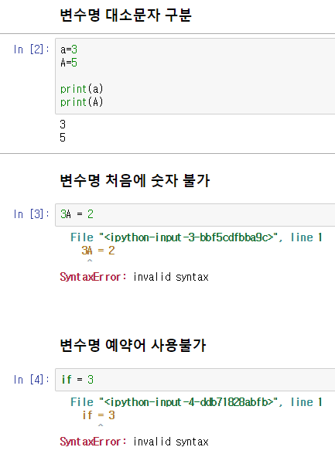
3. 파이썬 자료형
자료형 이란?
1
프로그램은 연산을 위해 값을 임시/영구로 저장 필요
2
값을 저장하는 저장소 = 변수
3
변수의 유형 = 자료형
대소문자 구분
문자, 숫자, 밑줄로 구성 (숫자 처음 불가)
변수 생성 규칙
예약서 사용불가 ( if, else, or, for 등)

Slide 11
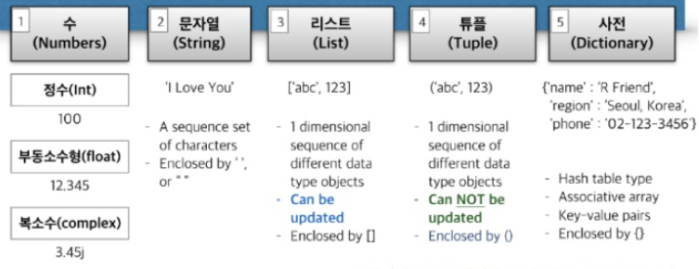
3. 파이썬 자료형
Python 기본 자료형
프로그래밍을 할 때 쓰이는 숫자, 문자열 등 모든 자료형태
1
수(Number)
2
문자열 (String)
3
리스트 (List)
4
튜플 (Tuple)
5
딕셔너리 (Dictionary)

Slide 12
3. 파이썬 자료형
1. 수(Number)
숫자 형태로 이루어진 자료형
Example
항목 | 숫자 예시 | 코드 예시 | 설명 | 비고
정수 | 123, -345, 0 | integer_value = 123 | 양/음의정수, 0 | 사용빈도 높음
실수 | 1234.45, -1234.5 | float_value = 123.456 | 소수점이 포함된 숫자
* type 확인은 type(변수명)으로 확인 가능하다

Slide 13
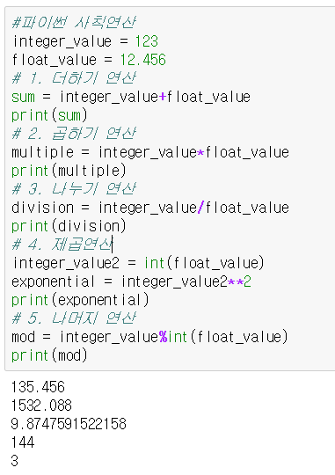
3. 파이썬 자료형
1. 수(Number)
숫자형을 활용한 사칙연산
Example
#파이썬 사칙연산
integer_value = 123
float_value = 12.456
# 1. 더하기 연산
sumation = integer_value+float_value
print(sumation)
# 2. 곱하기 연산
multiple = integer_value*float_value
print(multiple)
# 3. 나누기 연산
division = integer_value/float_value
print(division)
# 4. 제곱연산
integer_value2 = int(float_value)
exponential = integer_value2**2
print(exponential)
# 5. 나머지 연산
mod = integer_value%int(float_value)
print(mod)

Slide 14
실습
현재 시간과 분을 입력값으로 받아서
두개의 값을 더하는 연산을 수행하세요

Slide 15
3. 파이썬 자료형
2. 문자열(String)
문자, 단어 등으로 구성된 문자들의 집합
Example
생성방법 | 결과 예시 | 코드 예시 | 비고
큰 따옴표로 활용 | This is 'String' value | aType = "This is 'String' value" | 활용 추천
작은 따옴표로 활용 | This is "String" value | bType = 'This is "String" value'
큰따옴표 연속 3개 활용 | This is 'String" value | cType = """This is 'String’ value""" | 전부 다 가능 (길어짐)
* type 확인은 type(변수명)으로 확인 가능하다

Slide 16
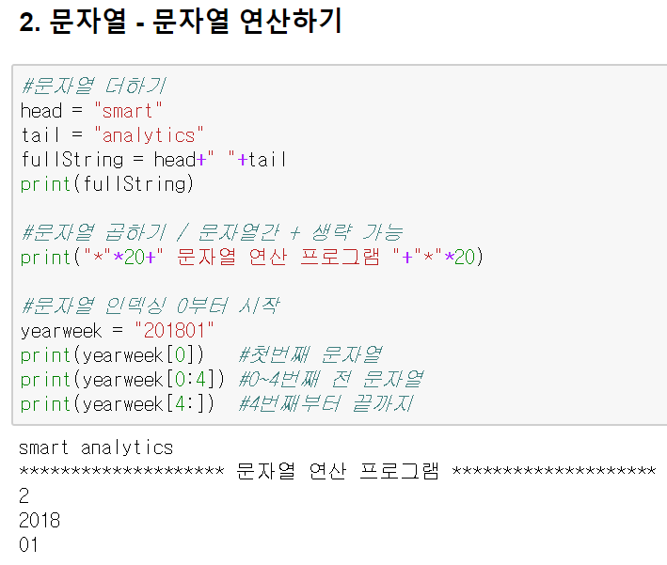
3. 파이썬 자료형
2. 문자열(String)
문자열 연산하기
Example
#문자열 더하기
head = “smart"
tail = “analytics"
fullString = head+" "+tail
print(fullString)
#문자열 곱하기
print("*"*20+" 문자열 연산 프로그램 "+"*"*20)
#문자열 인덱싱 0부터 시작
yearweek = "201801"
print(yearweek[0]) #첫번째 문자열
print(yearweek[0:4]) #0~4번째 전 문자열
print(yearweek[4:]) #4번째부터 끝까지

Slide 17
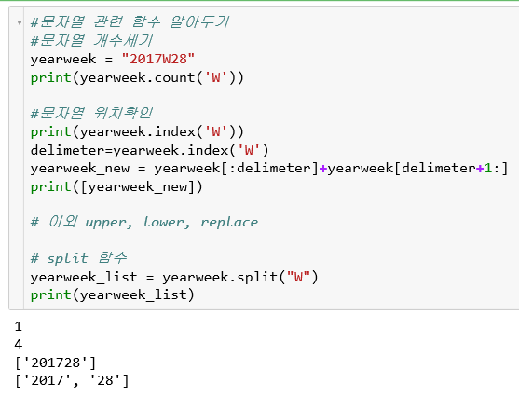
3. 파이썬 자료형
2. 문자열(String)
문자열 관련 함수
Example
#문자열 개수세기
yearweek = "2017W28"
print(yearweek.count('W'))
#문자열 위치확인
print(yearweek.index('W'))
delimeter=yearweek.index('W')
yearweek_new = yearweek[:delimeter]+yearweek[delimeter+1:]
print([yearweek_new])
# 이외 upper, lower, replace
# split 함수
yearweek_list = yearweek.split("W")
print(yearweek_list)
Python 기본사용법 및 Pandas 라이브러리 활용하기

Slide 18
실습
“SEC 20180212 250” 문자열 생성 후
stock_name, date, value로 각각 의미하는
문자열을 생성하세요

Slide 19
실습
“Sec 2018W28 250” 문자열 생성 후
stock_name, date, value로 각각 의미하는
문자열을 생성하세요
(단 모두 대문자여야 하며, ‘W’를 삭제해야함)

Slide 20
3. 파이썬 자료형
3. 리스트(List)
특정 집합 모음을 표현할 수 있는 자료형 (1,2,3,’student’)
Example
생성방법 | 결과 예시 | 코드 예시
빈 리스트 생성 | empty | emptyList = []
가격 집합 리스트 생성 | [120,130,150,200,170] | pricelist = [120,130,150,200,170]
복합 리스트 생성 | [SEC, 120, 130, [201712,201713]] | secInfo = ["SEC",120,130,[201712,201713]]
* type 확인은 type(변수명)으로 확인 가능하다

Slide 21
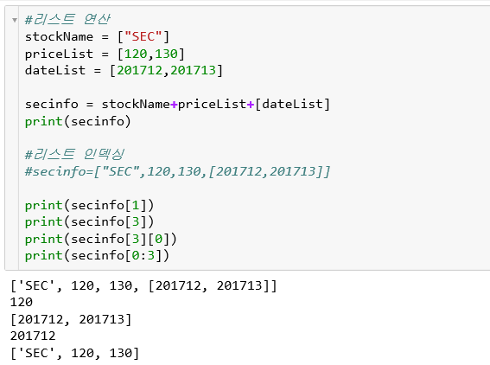
3. 파이썬 자료형
3. 리스트(List)
리스트 연산하기
Example
#리스트 연산
stockName = ["SEC"]
priceList = [120,130]
dateList = [201712,201713]
secinfo = stockName+priceList+[dateList]
print(secinfo)
#리스트 인덱싱
#secinfo=["SEC",120,130,[201712,201713]]
print(secinfo[1])
print(secinfo[3])
print(secinfo[3][0])
print(secinfo[0:3])

Slide 22
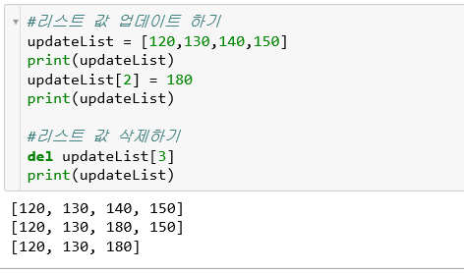
3. 파이썬 자료형
3. 리스트(List)
리스트 값 업데이트
Example
#리스트 값 업데이트 하기
updateList = [120,130,140,150]
print(updateList)
updateList[2] = 180
print(updateList)
#리스트 값 삭제하기
del updateList[3]
print(updateList)
#리스트 값 삭제하기 구간 1<=인덱스<3
updatelist[1:3] = []

Slide 23
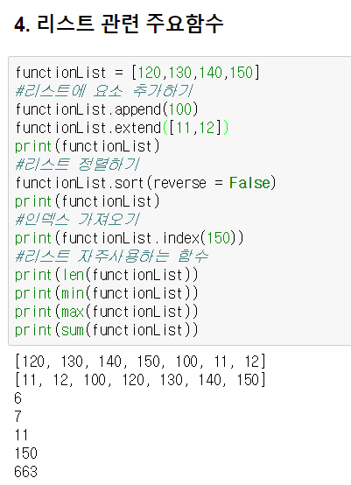
3. 파이썬 자료형
3. 리스트(List)
리스트 관련 주요함수
Example
functionList = [120,130,140,150]
#리스트에 요소 추가하기
functionList.append(100) / functionList.insert(3,100) 3번째 인덱스에 추가
functionList.extend([11,12])
print(functionList)
#리스트 정렬하기
functionList.sort(reverse = False)
print(functionList)
#값으로 인덱스 가져오기
print(functionList.index(150))
#리스트 자주사용하는 함수
print(len(functionList))
print(min(functionList))
print(max(functionList))
print(sum(functionList))

Slide 24
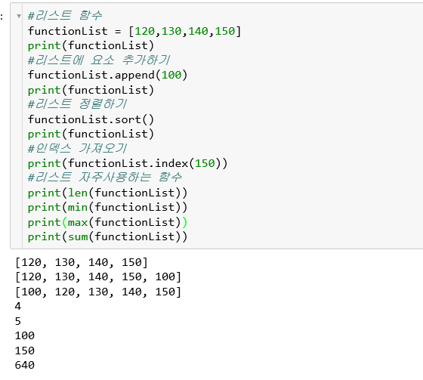
3. 파이썬 자료형
3. 리스트(List)
리스트 관련 주요함수 #2
Example
#리스트에 요소 개수 세기
functionList = [120,130,140,150,120]
functionList.count(120) → 2 # 2개 있음
#리스트에 요소 빼기 (마지막 요소 빠짐)
functionList.pop()

Slide 25
실습
[120,150,300,500,1000,100,2000]
값에서 최소 최대 값을 뺀 평균을
average 이름의 변수에 담으세요

Slide 26
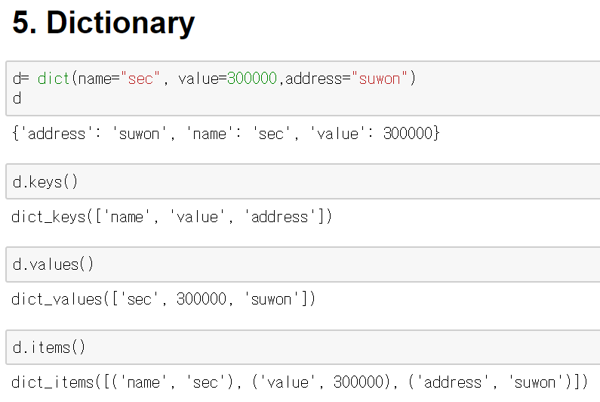
3. 파이썬 자료형
4. 딕셔너리
(Key, Value) 형태의 자료 구조로 특정년도의 주식명을 키로 요청하면 주가총액을 value로 불러오는 형태
(2017년도 SEC, 주식총액)
Example
생성방법 | 코드 예시
딕셔너리 생성 | d= dict(name="sec", value=300000,address="suwon")
 | dic = {"name":"sec","id":"300000","address":"suwon"} print(dic['name'])
* type 확인은 type(변수명)으로 확인 가능하다

Slide 27
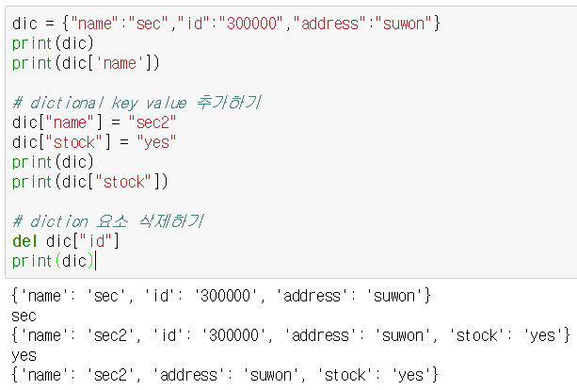
3. 파이썬 자료형
4. 딕셔너리
딕셔너리 관련 함수
Example
dic = {"name":"sec","id":"300000","address":"suwon"}
print(dic)
print(dic['name'])
# dictional key value 추가/변경
dic["name"] = "sec2“
dic["stock"] = "yes"
print(dic)
print(dic["stock"])
# diction 요소 삭제하기
del dic["id"]
print(dic)

Slide 28
실습
dic = {"name":"sec","id":"300000","address":"suwon"}
에서 “id”:”300000” 삭제하여 출력하세요 {'name': 'sec', 'address': 'suwon’}

Slide 29
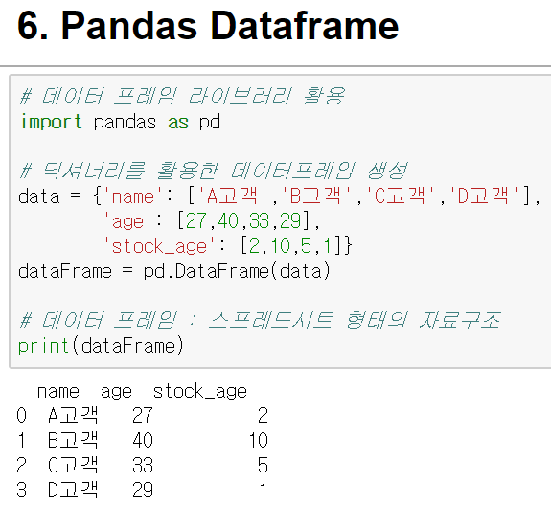
3. 파이썬 자료형
(추가자료) Pandas DataFrame
딕셔너리를 활용한 데이터 분석을 위한 자료구조 생성
Example
# 데이터 프레임 라이브러리 활용
import pandas as pd
# 딕셔너리를 활용한 데이터프레임 생성
data = {'name': ['A고객','B고객','C고객','D고객'],
'age': [27,40,33,29],
'stock_age': [2,10,5,1]}
dataFrame = pd.DataFrame(data)
# 데이터 프레임 : 스프레드시트 형태의 자료구조
print(dataFrame)

Slide 30
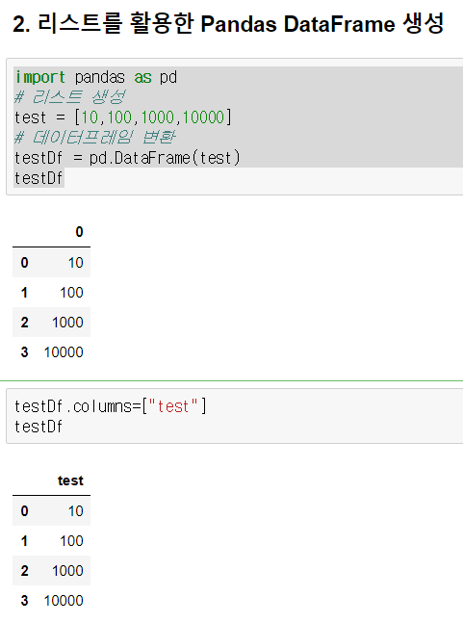
3. 파이썬 자료형
(추가자료) Pandas DataFrame
리스트를 활용한 데이터 분석을 위한 자료구조 생성
Example
import pandas as pd
# 리스트 생성
test = [10,100,1000,10000]
# 데이터프레임 변환
testDf = pd.DataFrame(test)
testDf
testDf.columns=["test"]
testDf

Slide 31
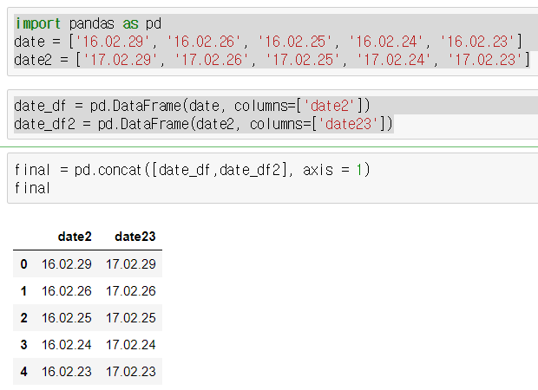
3. 파이썬 자료형
(추가자료) Pandas DataFrame
리스트를 활용한 데이터 분석을 위한 자료구조 생성
Example
import pandas as pd
date = ['16.02.29', '16.02.26', '16.02.25', '16.02.24', '16.02.23']
date2 = ['17.02.29', '17.02.26', '17.02.25', '17.02.24', '17.02.23’]
date_df = pd.DataFrame(date, columns=['date2'])
date_df2 = pd.DataFrame(date2, columns=['date23’])
final = pd.concat([date_df,date_df2], axis = 1)
final

Slide 32
실습
자신만의 데이터프레임을 생성해보세요

Slide 33
5. 핵심정리 및 Q&A
기억합시다
1
작성한 코드는 웹에(GitHub) 공유하여 프로그래밍 자산을 확보한다
2
파이썬 개발환경 (ipython notebook/Jupyter)를 활용하는 방법을 인지한다
3
자료형: 수, 문자열, 리스트, 딕셔너리에 대해서 기억한다
4
데이터분석을 위한 자료구조인 Dataframe을 생성하는 방법을 인지한다.

Slide 34




5. 핵심정리 및 Q&A
다음 시간에는 파이썬 기초 문법 및 다양한
형태의 데이터를 불러오는 방법을 학습하겠습니다.

